Slide 1
Правилни многоуглови
Наставник: Данијела Пилиповић
ОШ ,,Доситеј Обрадовић’’
Приједор

Slide 2
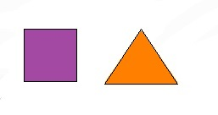
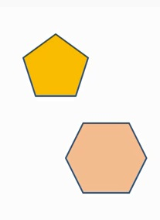
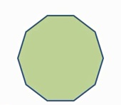
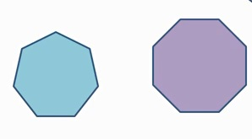
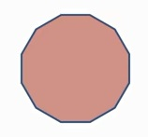
Многоугао који има све странице једнаких дужина и све углове међусобно
једнаке назива се ПРАВИЛАН МНОГОУГАО.
петоугао
десетоугао
квадрат и једнакостраничан троугао
шестоугао
седмоугао
осмоугао
дванаестоугао

Slide 3
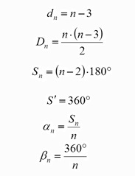
ПРАВИЛНИ n-тоугао:
n - број страница или број углова или број тјемена многоугла
- број дијагонала из једног тјемена
- укупан број дијагонала многоугла
- збир унутрашњих углова многоугла
- збир спољашњих углова многоугла
- унутрашњи угао многоугла
- спољашњи угао многоугла

Slide 4
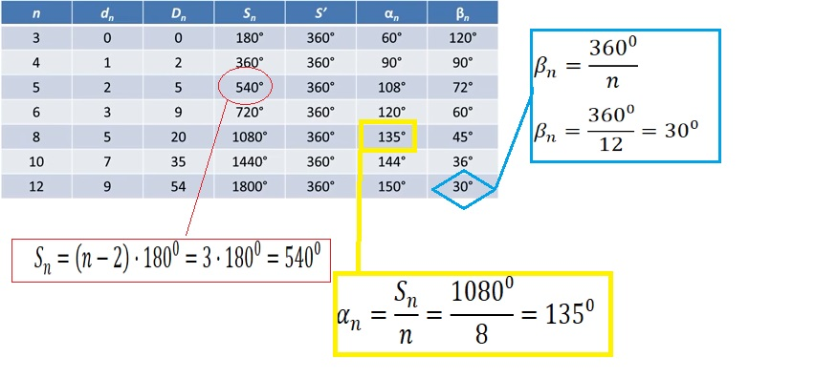

Slide 5
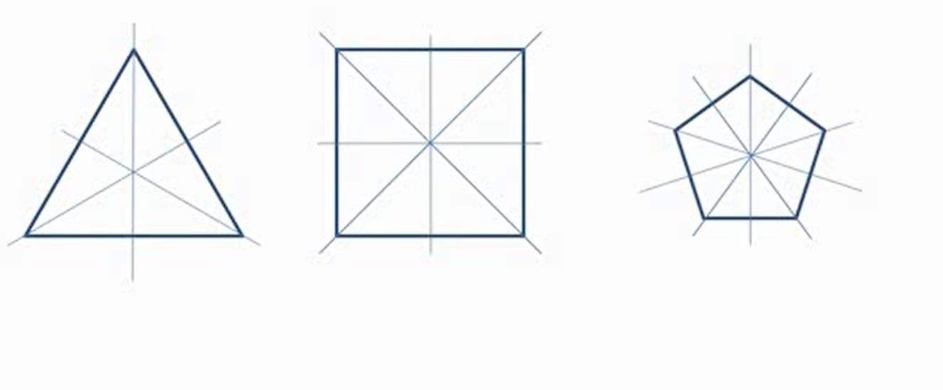
Сваки правилан многоугао има онолико оса симетрије колико има страница.

Slide 6
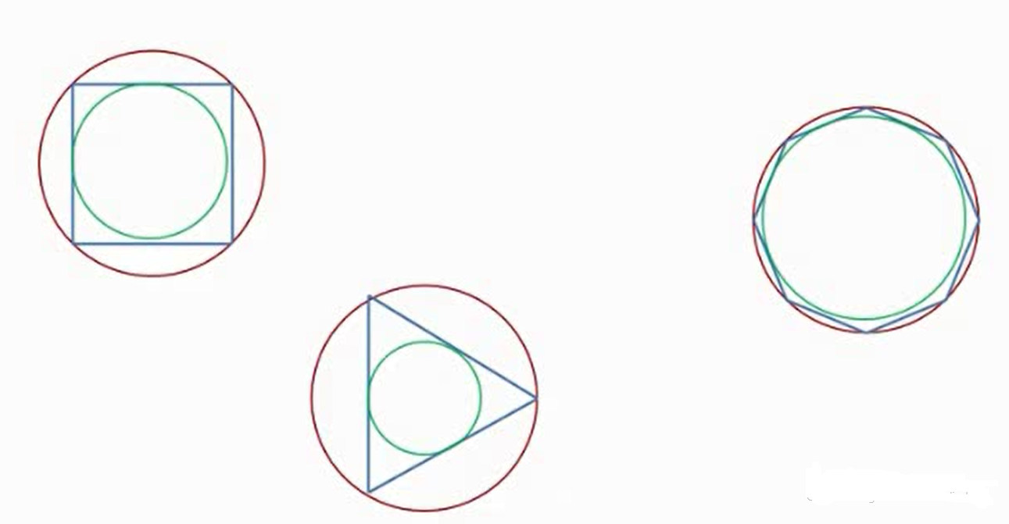
Сваки правилан многоугао има описану и уписану кружницу.
Центар описане и уписане кружнице се поклапа.
Пресјек симетрала углова је центар уписане кружнице.
Пресјек симетрала страница је центар описане кружнице.

Slide 7
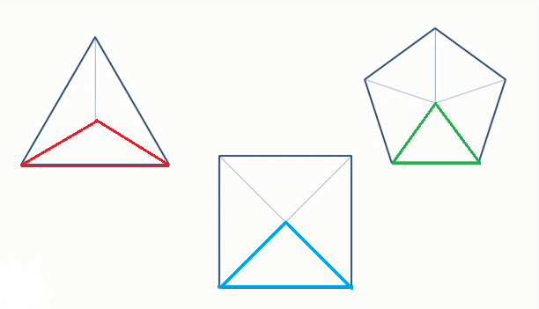
Када из тјемена неког правилног
многоугла повучемо дужи тако да
се спајају у центру описане или
уписане кружнице добијамо
подударне троуглове.
У троуглу добијамо таква три, у четвороуглу четири, итд...
Те троуглове ћемо звати карактеристични троуглови неког n-тоугла.
Када знамо особине тих троуглова онда ћемо знати и особине правилног n-тоугла.
Карактеристични троуглови су једнакокраки, краци су им полупречници описане кружнице а основица страница тог многоугла.

Slide 8
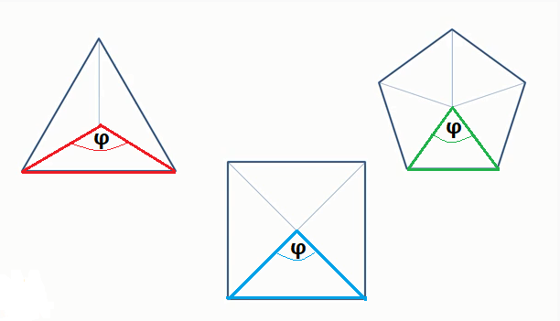
Угао при врху карактеристичних троуглова или угао у центру многоугла назива се ЦЕНТРАЛНИ УГАО многоугла.

Slide 9
Израчунај централни угао правилног многоугла чији број страница износи
а) 3
б) 5
в) 8
г) 24

Slide 10
Хвала на пажњи !

